Slide 1
Rentrée
2024/2025
Informations Administratives
-
Dirigeant.e.s des AS/BDS

Slide 2
CONTACTS
02.40.94.49.50
paysdelaloire@sport-u.com
www.sport-u-paysdelaloire.com
LiguePDLFFSU
ffsu_paysdelaloire
FFSU_Pays de la Loire

Slide 3
SOMMAIRE
AFFILIATION / CONTRÔLE D’HONORABILITé
LICENCES / ASSURANCES
ELECTIONS / DELEGUES
FINANCES
MEDICAL
ARBITRAGE / FORMATION /SPORTIF
ACTIONS DE RENTREE
PACK COM

Slide 4
AFFILIATION / HONORABILITé
Affiliation : Obligatoire / Annuelle / Payante → Permet de créer des licences
Fournir l’assurance RC ou prendre celle de la FFSU (1,88€/licencié).
Site : Administratif – démarches
Contrôle d’honorabilité : Lutte contre VSS / Educ et Exploitants / obligation d’information sur contrôle potentiel → notice disponible

Slide 5
LICENCES /ASSURANCES
Compétiteur.trice (étudiant/non-étudiant) / Dirigeant (élus et délégués de l’AS) / Arbitre (faite par nos soins)
Pass Sport U
A fournir à vos étudiants : fiche inscription (ou lien forms) / obligation d’information pour les garanties accidents et pour le suivi-soutien des VSS/ questionnaire de santé / CM type FFSU
Fichier upload en masse bientôt disponible
Tuto pour les licences :

Slide 6
Tutoriel pour la prise de licence :
Cliquez
Dans le pack « Administratif »

Slide 7
ASSURANCES
Souscrire à un contrat responsabilité civile - de votre côté ou FFSU (1,88€/licence)
Obligation d’informer ses adhérents sur les contrats « accidents corporels » (facultatif : 1,09€/licence - contrat FFSU) → la RC ne couvre que les dommages que vous causez.

Slide 8
ELECTIONS - DELEGUES
Elections à la ligue pour le mandat 2024/2028 : 16 octobre 2024
2 collèges : Etudiants (9 postes) – Non–étudiants (9 postes)
L’idéal serait : un territoire bien représenté et une mixité.
Candidatures : avant le 30 septembre 2024
Délégués pour l’AG fédérale : fichier à remplir avant le 14/10/24
Vote en ligne – durant 5 jours - pas de procuration
Licences « dirigeant » à faire dans le même temps
LIGUE
FFSU

Slide 9
FINANCES
Coût des licences : 2 parts : Fédération 21,5€ + Ligue 9,5€ = 31€
Cotisations : au choix de chaque AS/BDS
E pass région / Pass sport (état - boursiers) / OMS (Nantes – Angers)
Aide CVEC pour les AS/BDS affiliées en 23/24
Aides aux déplacements (fin d’année universitaire / minibus)
Utilisation helloasso :

Slide 10
MEDICAL
Questionnaire de santé à fournir
Pas besoin de le récupérer
Certificat médical pour les sports à contraintes ou pour un QS positif
Rugby
Boxe(s) combat - plein contact
Taekwondo combat
Tir sportif / biathlon / pentathlon
Karting

Slide 11
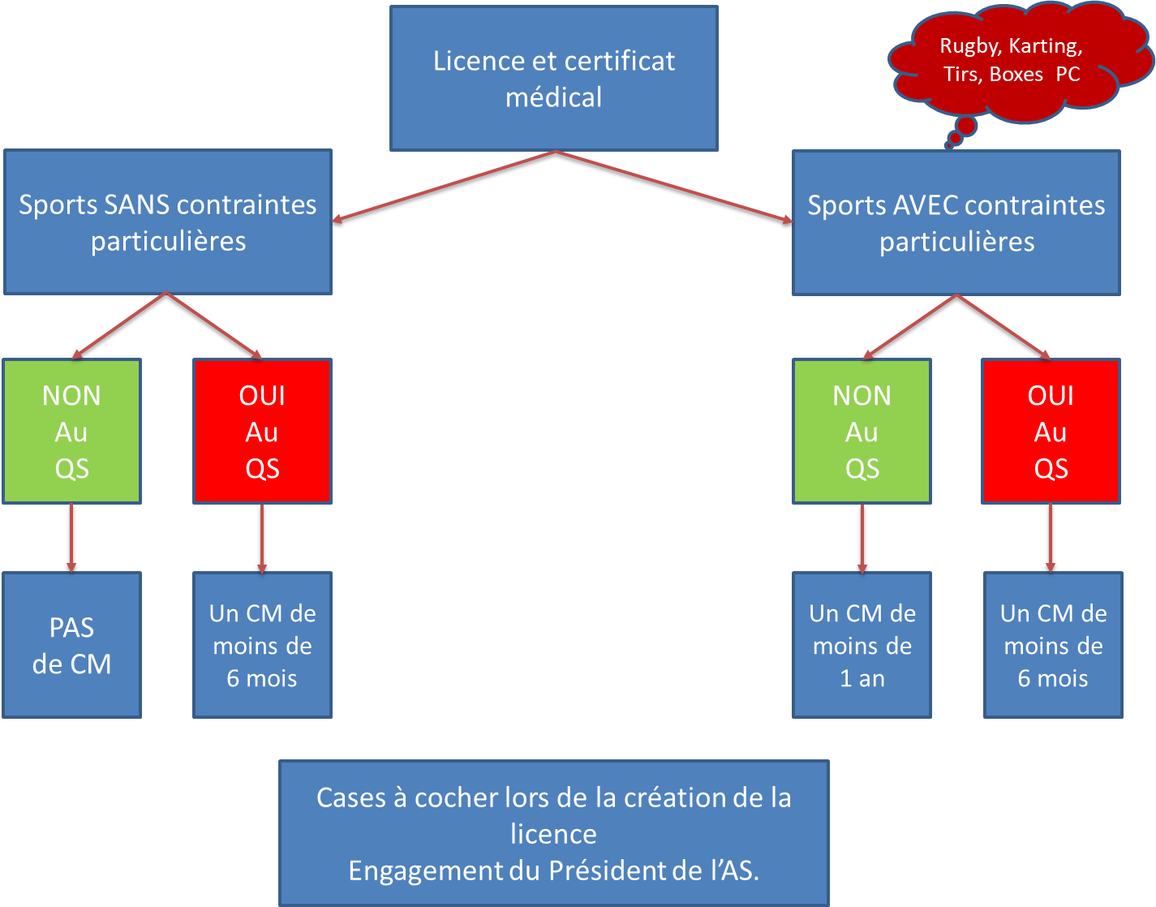

Slide 12
ARBITRAGE / FORMATION / SPORTIF
Besoin d’arbitre pour faire vivre les championnats / déclassement sportif si absence (et égalité).
Défrayés à chaque match de 15€ à 25€ (35€ rugby).
Formations en partenariat avec les ligues mono-sport – passerelles existantes.
Liens d’inscriptions à l’arbitrage et aux formations :
Angers : Inscription Arbitres ANGERS
Nantes : Inscription Arbitres NANTES
Forfaits / Feuilles de match / Installations→ sanction financière
Crédibilité pour les demandes d’installations.

Slide 13
ARBITRAGE / FORMATION / SPORTIF
Commissions Mixtes Régionales ( CMR) :
27/09 – 10h30 : Basket-Ball
01/10 – 14h00 : Football
03/10 – 10h00 : Rugby
10/10 – 09h30 : Volleyball
Pour les sports individuels les dates seront fixées plus tard.

Slide 14
ACTIONS DE RENTREE

Slide 15
PACK COM

Slide 16
PACK COM
Vidéo FFSU
Cliquez : Vidéo Ligue

Slide 17
POUR LA SUITE…
Réunion des capitaines :
1 octobre à Angers
2 octobre à Nantes
Engagement des équipes : du 13 septembre au 9 octobre (point étape durant la réunion des capitaines)
Début des championnats : Après les vacances d’automne.

